Slide 1
以台北捷運為鏡
桃園機場捷運
交通打鐵隊

Slide 2
大綱
大綱
簡介
發現問題
資料分析
結論
1
2
3
4
發想動機
引用資料
處理數據
研究結果
處理動機
引用資料
處理數據
研究結果

Slide 3
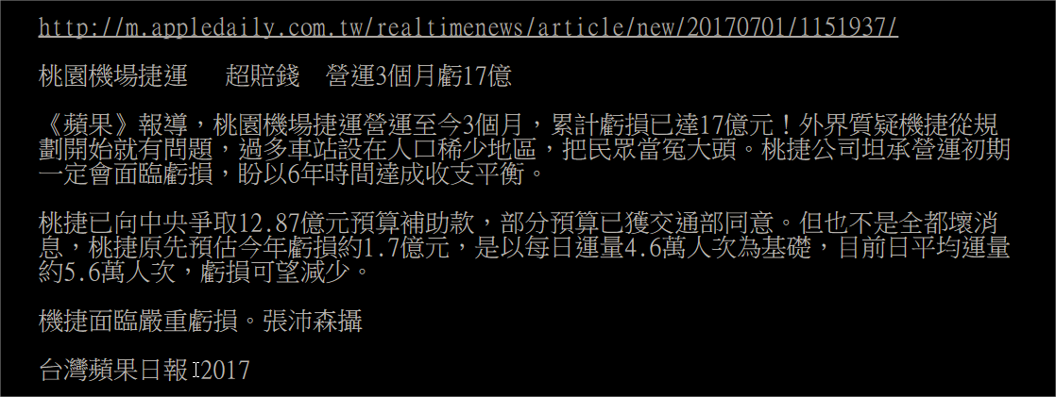
桃園人 完全不知道機捷是為了誰
https://www.ptt.cc/ask/over18?from=%2Fbbs%2FGossiping%2FM.1498877137.A.D27.html

Slide 4
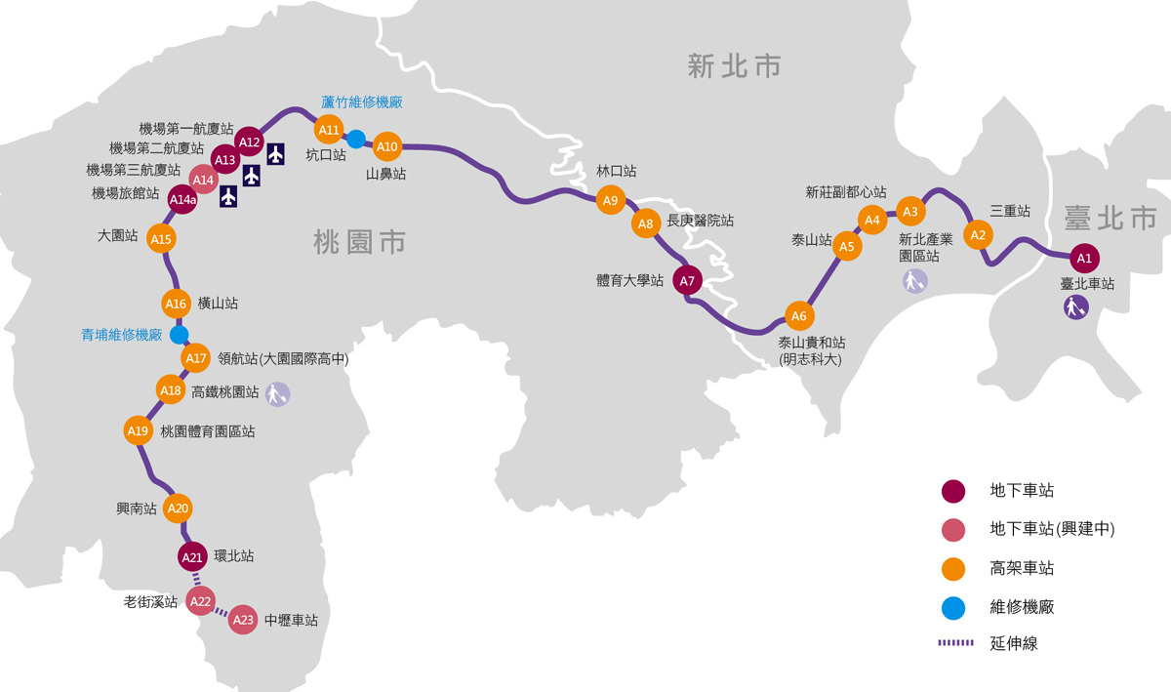

Slide 5
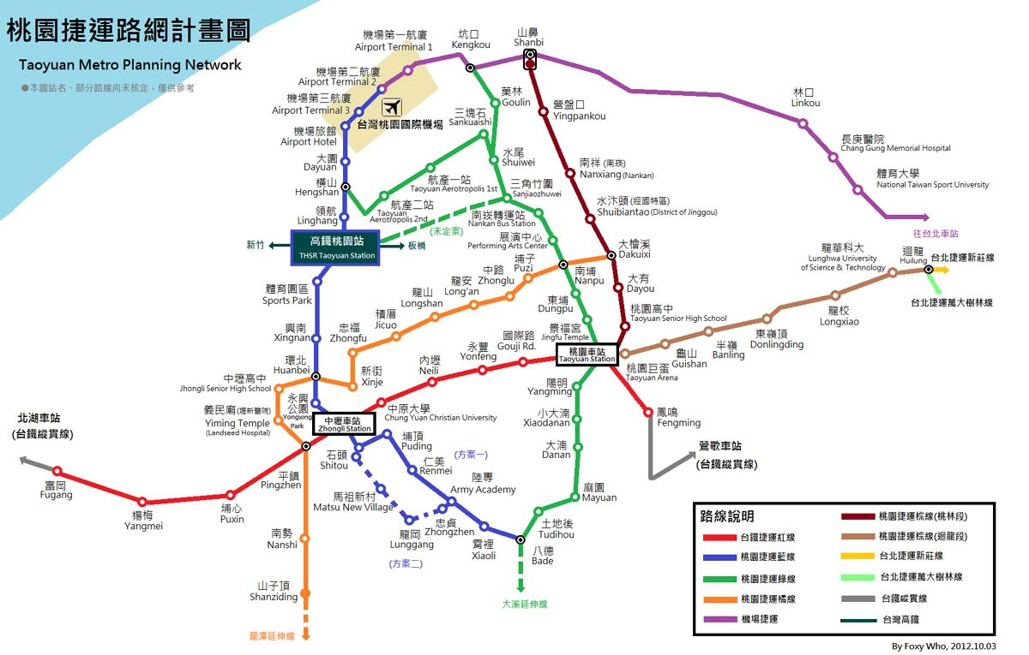

Slide 6
簡介
發想動機

Slide 7
桃園機場捷運，周遭擁有百萬人口，連接台灣國際門面
旅運量無顯著上升，周遭許多場站不僅閒置狀況嚴重
發想動機
周遭百萬人口
連接國際門面
旅運量無法上升
場站閒置嚴重

Slide 8
簡介
引用數據

Slide 9
引用
數據
2017/03 至 2017/09
台北捷運各站每日運量
桃園機場捷運系統每日運量
桃園機場出入境每日人數
台北捷運各站周邊地理資訊
台北實價登錄房價

Slide 10
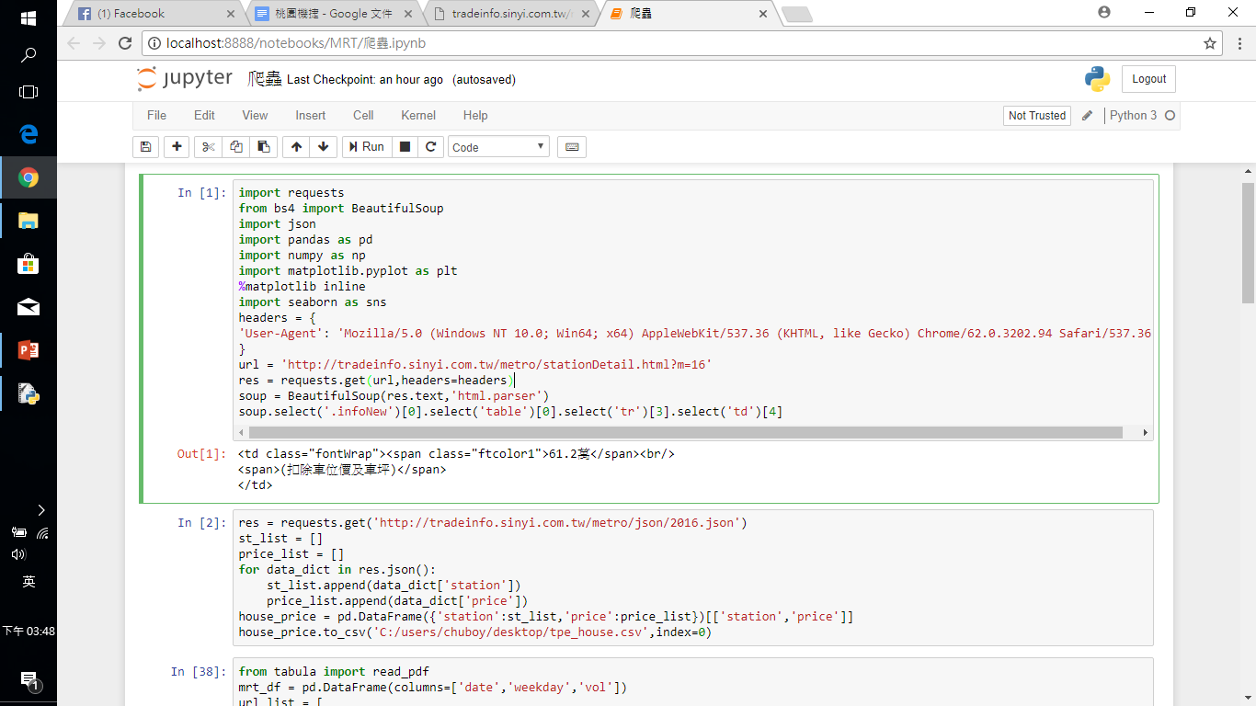

Slide 11
簡介
處理資料

Slide 12
處理資料
分析旅次模式
了解一週間捷運旅次的差異
EX:是以通勤、休閒旅次？

Slide 13
Kmeans 機器學習模型
比對出台北捷運中
最接近桃園機場捷運的站點
計算桃捷運量來源分配
透過R係數與p-Value了解桃捷運量
與機場入境人數和台北車站運量間的關係

Slide 14
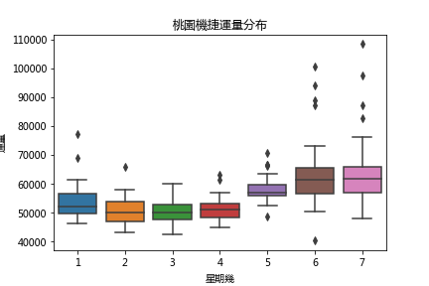

Slide 15
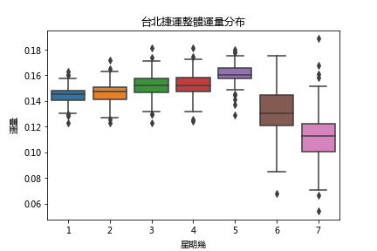

Slide 16
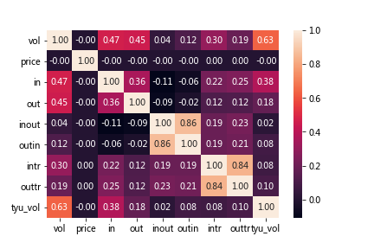

Slide 17
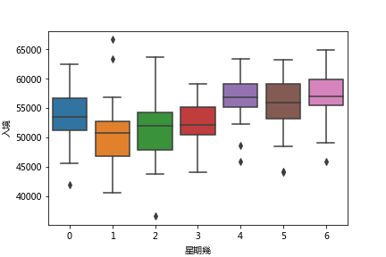
機場入境人數

Slide 18
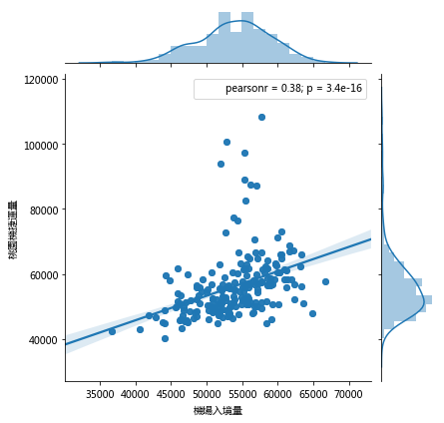

Slide 19
簡介
訓練模型

Slide 20
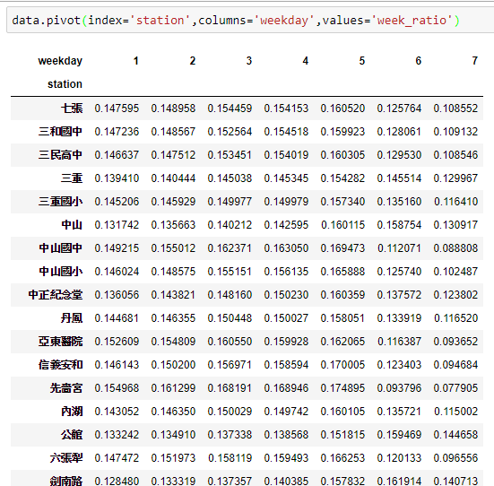

Slide 21
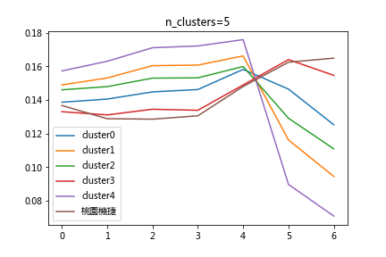
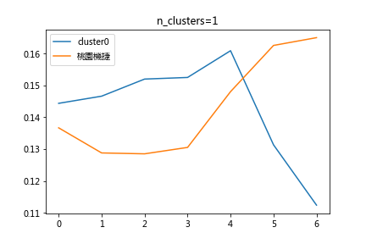
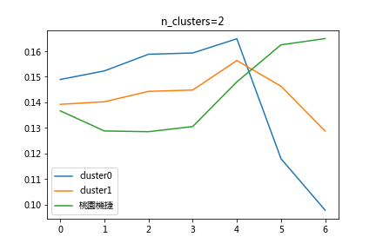
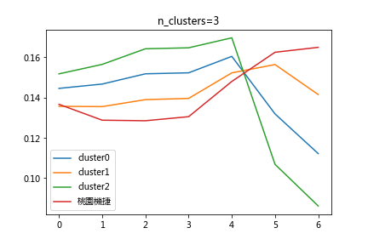
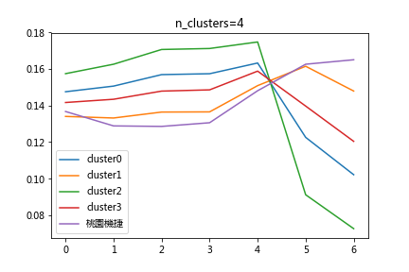

Slide 22
簡介
研究結果

Slide 23
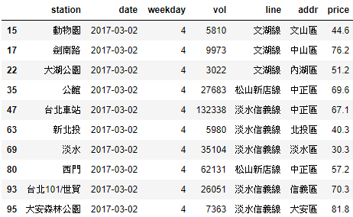
淡水老街
台灣大學
西門町
台北101
京站廣場
森林公園
世貿

Slide 24
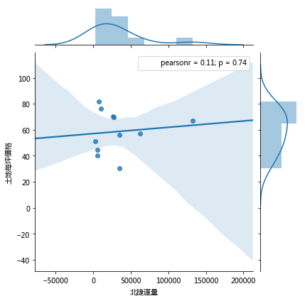
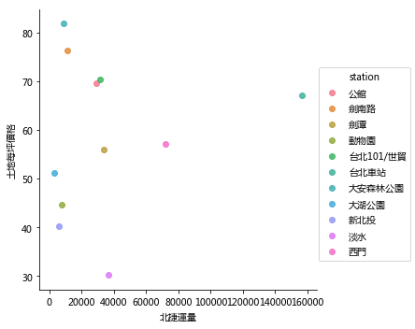

Slide 25
簡介
1.運量提升不會帶動房價
可借鏡北捷類似站點以發展觀光
2.可以透過商業建設改善冷門站點運量
3.北捷以平日通勤為主
桃捷以休閒旅次為主

